Slide 1
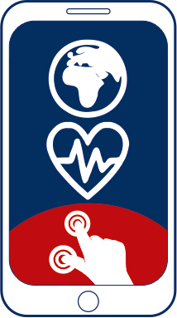
1
7
2
8
3
9
https://apps4health.eu/
4
Module 7 - Abschlusssitzung (7.4) Frauengesundheit und relevante Gesundheits-Apps
10
5
11
6
Von der Europäischen Union finanziert. Die geäußerten Ansichten und Meinungen entsprechen jedoch ausschließlich denen des Autors bzw. der Autoren und spiegeln nicht zwingend die der Europäischen Union oder der Europäischen Exekutivagentur für Bildung und Kultur (EACEA) wider. Weder die Europäische Union noch die EACEA können dafür verantwortlich gemacht werden.

Slide 2
Partners
UNIVERSITAT DE VALENCIA
VALENCIA, SPAIN
www.uv.es
PROLEPSIS
ATHENS, GREECE www.prolepsis.gr
WESTFALISCHE HOCHSCHULE GELSENKIRCHEN, BOCHOLT, RECKLINGHAUSEN
GELSENKIRCHEN, GERMANY
www.w-hs.de
OXFAM ITALIA INTERCULTURA
AREZZO, ITALY
www.oxfamitalia.org/
CONNEXIONS
ATHENS, GREECE
www.connexions.gr
RESET
CYPRUS
www.resetcy.com
media k GmbH
Bad Mergentheim, GERMANY
www.media-k.eu
COORDINA ORGANIZACIÓN DE EMPRESAS Y RECURSOS HUMANOS, S.L.
VALENCIA, SPAIN
coordina-oerh.com
AMSED
STRASBOURG, FRANCE
www.amsed.fr

Slide 3
Feedback geben und diskutieren
Welche App war am interessantesten?
Welche App war am schwierigsten zu bedienen?
Auf welche Hindernisse sind Sie bei der Navigation in der App gestoßen, wenn überhaupt?
Welche Funktionen der App erleichterten und welche erschwerten die Navigation und das Gesamterlebnis?
Bei welcher App fühlten Sie sich in Bezug auf den Schutz Ihrer persönlichen Daten sicherer?
Design von Freepik

Slide 4
Glückwunsch!
Sie haben dieses Modul abgeschlossen!
Von der Europäischen Union finanziert. Die geäußerten Ansichten und Meinungen entsprechen jedoch ausschließlich denen des Autors bzw. der Autoren und spiegeln nicht zwingend die der Europäischen Union oder der Europäischen Exekutivagentur für Bildung und Kultur (EACEA) wider. Weder die Europäische Union noch die EACEA können dafür verantwortlich gemacht werden.

